Slide 1
Active Directory
Intelligens rendszerfelügyelet (VIMIA370)
Micskei Zoltán
http://mit.bme.hu/~micskeiz/
Notes:
Utolsó módosítás: 2013. 03. 13.

Slide 2
Az előző részek
Modellezés
Szkriptelés
Központosított felhasználókezelés, címtárak
LDAP
Active Directory

Slide 3
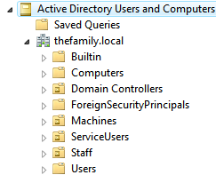
Active Directory (AD)
Microsoft címtár implementációja
Infrastruktúra alapja
hitelesítés, menedzsment
sok szervertermék és alkalmazás igényli
Tárolt elemek
felhasználók, csoportok
gépek, nyomtatók
megosztott könyvtárak
…

Slide 4
AD címtár szerkezete
Fa szerkezet, LDAP címtár (csak el van fedve:)
Hierarchia eleme: szervezeti egység (organizational unit)
Struktúra kialakításának alapja:
Delegálás
Házirendek
Notes:
Delegálás: adott részfa menedzselését át tudjuk adni másoknak. Nagy szervezet esetén hasznos ez. A címtár szerkezetét úgy kell kialakítani, hogy egybe tartozó elemek felügyeletét lehessen együtt delegálni.
Házirendek: működést szabályozó beállítások összessége (lásd később). Házirendeket is OU-ra lehet definiálni.

Slide 5
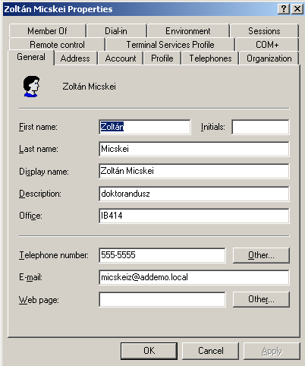
AD Users and Computers
fa szerkezet, tárolók és elemek
felhasználó létrehozása
nevek, jelszó opciók
felhasználó tulajdonságai
adatok, címek, profil, dial-in
csoport
jogosultságosztás (RBAC)
levélküldés

Slide 6
AD szerkezet
Forest root
tree root
ou
Domain tree
root
parent
ou
thefamily.local
maffia.local
Tartomány
Fa
Erdő
child
child
north.thefamily.local
south.thefamily.local
Notes:
Az Active Directory (AD) egysége a tartomány (domain), az ebben lévő elemeket kezeljük közösen.
A tartományoknak lehetnek gyerek tartományaik (child domain). A szülő felhasználói is elérhetőek a gyerek tartományokban, azonban a két tartomány között a szinkronizálás már szabályozható, így egymástól távoli telephelyeken is lehetnek, amik lassú hálózati kapcsolattal vannak összekötve. Így alakul ki egy fa (tree).
Az AD legnagyobb egysége az erdő (forest). Egy erdőbe tartozó tartományoknak közös a sémája, van egy közös katalógusok a kereséshez, és a tartományok között kétirányú bizalmi kapcsolatokat (trust) vannak.

Slide 7
AD működése
Tartományvezérlő (Domain Controller, DC)
Címtár adatbázis
C:\WINDOWS\NTDS\ntds.dit
SYSVOL megosztás: házirend, logon script
DNS
AD tartomány ↔ publikus DNS név thefamily.local ↔ thefamily.it
Szerverek megtalálása: SRV rekordok
Notes:
Tartományvezérlő: ezek a gépek tárolják magát a címtárat. Mindegyik tárol egy-egy példányt, és a változásokat egymás között szinkronizálják (úgynevezett multimaster replikáció segítségével, lásd később a hibatűrés előadásokat a félév folyamán).
Fontos, hogy mindig válasszuk szét Active Directory esetén a belső AD tartomány nevét a külső DNS névtől, erre jó konvenció a .local végződés a belső tartomány DNS nevére (tipikusan egy Windows infrastruktúrában nem szeretnénk a tartományvezérlőt publikusan elérhetővé tenni).

Slide 8
AD integrált DNS
Forward Lookup Zones
A rekordok
SRV rekordok
Reverse Lookup Zones
Forwarders
Notes:
Az Active Directory esetén a kliensek ezeknek az SRV rekordoknak a segítségével találják meg, hogy hol találhatóak az egyes szolgáltatások, pl. ki az LDAP szerver.

Slide 9
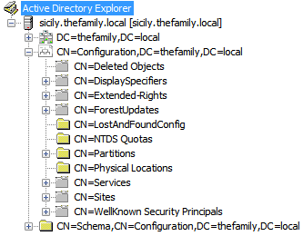
AD belső felépítése
Partíciók
Tartomány
Konfiguráció
szerverek, telephelyek
Séma
osztályok, attribútumok
Egyéb alkalmazás
Elem megnevezése
CN: common name
DC: domain component
Notes:
Ha megnézzük a sysinternals AD Explorer eszközével, akkor belül ez is egy LDAP címtár.

Slide 10
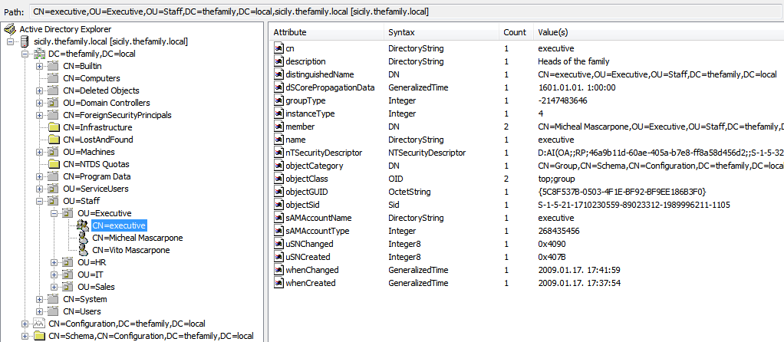
Sysinternals AD Explorer
Elem: belső attribútum nevek
Configuration
Séma: pl. User, People, Computer
Notes:
A képen egy csoportnak az attribútumai láthatóak. Vannak szabványosak, pl. objectClass vagy a cn, és vannak a Windows specifikusak, pl. objectSID, sAMAccountName.

Slide 11
További AD szolgáltatások
Active Directory Domain Services
Címtár, erről volt szó eddig
Active Directory Rights Management Services
DRM megoldás
Active Directory Federation Services
Címtárak összekapcsolása más felhasználókezelővel
Active Directory Certificate Services
Tanúsítványok kiállítása, központi kezelése
Active Directory Lightweight Directory Services
Saját alkalmazásunk adatainak tárolása a címtárban

Slide 12
Tartalom
Az Active Directory felépítése
Központosított felügyelet és jogosultságkezelés
AD elérése programozottan
Kitekintés

Slide 13
Központosított jogosultságkezelés
Egy gépen beállítottam a böngészőt, vírusirtót…
Mi lesz a többi 10-zel??
Megoldás:
Kézzel végigmegyek mindegyiken: 1000 gép esetén?
Szkript: aktuális állapot, frissítés?
Központi tárolás, érvényesítés, lekérdezés

Slide 14
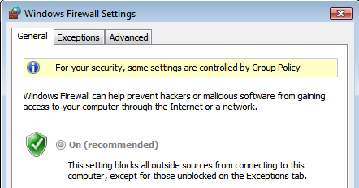
Csoportházirend (Group Policy)
Windowsos gépek adminisztrálásához alap
~3500 beállítás
start menü elemei, IE honlap…
Kötelezően érvényre jutó beállítások
Helyi rendszergazda nem tudja felülbírálni
Notes:
Csoportházirend: olyan technológia, amivel központilag definiálhatunk kötelezően érvényre jutó felhasználó és gépspecifikus beállítások tartományi környezetben.

Slide 15
Csoportházirend fajtái
Számítógép szintű
SW telepítés, tűzfal, Windows Update…
Felhasználó szintű
mappa átirányítás, képernyő beállítás, nyomtatók
Beépített: szoftver telepítés, biztonsági beállítás…
Felügyeleti sablon (admx fájl): kiegészítések
Policy vs. Preferences (Server 2008 óta)
Notes:
A Policy részben kötelezően érvényre jutó beállítások vannak, a Preferences részben olyan beállítások vannak, amit a felhasználó később felül tud definiálni.

Slide 16
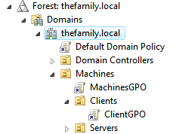
Csoportházirend kiértékelés
Házirend: örökölhető, felül definálható
Tipikus értékek: Igen / Nem / Nem definiált
Helyi szintű házirend
Telephely szintű
Tartomány szintű
OU szintű (legalsóbb szintű felé)
Notes:
Ha egy adott beállítást több helyen is definiálunk, és azok értéke ütközik egymással, akkor mindig a legspecifikusabb jut érvényre. Például nézzünk egy olyan számítógépet, ami benne van a Clients OU-ban. A „komplex jelszó használata kötelező” beállítás NEM értékre van állítva a helyi házirend szintjén, és NEM DEFINIÁLT értékű az alapértelmezett tartományi házirendben. Ilyenkor, bár a tartományi beállításnak nagyobb a prioritása, de mivel annál nem definiált érték van megadva, ezért a helyi jut érvényre. Ha viszont a MachinesGPO-ban is meg van adva (NEM), és a ClientGPO-ban is (IGEN), akkor a helyi beállítást figyelmen kívül hagyja, és az adott géphez legközelebb eső OU beállítása jut érvényre (tehát a ClientGPO IGEN értéke).

Slide 17
Csoportházirend
Group Policy Management Console
szerkesztés
eredő házirend
Group Policy Settings Reference XLS
Notes:
Group Policy Settings Reference for Windows and Windows Server
http://www.microsoft.com/en-us/download/details.aspx?id=25250

Slide 18
Csoportházirend
Group Policy Management Console
Keresés (Angol billentyűzetkiosztás legyen!)
Beállítások:
Számítógép szintű: tűzfal bekapcsolása (helyi gépről nem kapcsolható ki)
Felhasználó: profil méretének korlátozása
Frissítés:
gpupdate /force

Slide 19
Saját GP készítése
Csoportházirend: XML leíró (ADMX fájl)
<policy name="NoAutoUpdate" class="User" key="Software\Microsoft\Windows\CurrentVersion\Policies\Explorer" valueName="NoAutoUpdate">
<enabledValue><decimal value="1" /></enabledValue>
</policy>
Saját alkalmazásunkhoz is készíthető ilyen
Nagyvállalati környezetben erősen ajánlott
Pl. Lenovo System Update Administrator Tools
Notes:
Felügyeleti sablonok helye: C:\Windows\PolicyDefinitions
A háttérben a csoportházirendek registry beállítások. Készíthetőek olyan felügyeleti sablon fájlok, amik ezeknek a registry beállításoknak a megadását vezetik ki a csoportházirend felületre.
Példa külső csoportházirend: Lenovo System Update Administrator Tools, http://support.lenovo.com/en_US/detail.page?LegacyDocID=TVAN-ADMIN#tvsu

Slide 20
Tartalom
Az Active Directory felépítése
Központosított felügyelet és jogosultságkezelés
AD elérése programozottan
Kitekintés

Slide 21
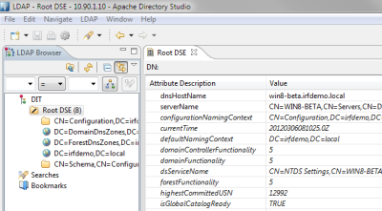
AD elérése programozottan
ds* parancsok (pl. dsadd, dsquery)
Egyszerű műveletek
Tetszőleges LDAP kliens
Pl. Java-s kliensek is
.NET kódból
System.DirectoryServices névtér osztályai
PowerShell
AD Service Interface (ADSI)
Active Directory module (Windows Server 2008 R2)

Slide 22
Keresés LDAP címtárban
SearchRoot: honnan
PageSize: hány elemet
Scope:
Base: csak az az egy elem
OneLevel: gyerek közt
Subtree: teljes részfa

Slide 23
Keresés LDAP címtárban
SearchRoot: honnan
PageSize: hány elemet
Scope: mik között
Base: csak az az egy elem
OneLevel: gyerek közt
Subtree: teljes részfa

Slide 24
Keresés LDAP címtárban
SearchRoot: honnan
PageSize: hány elemet
Scope: mik között
Base: csak az az egy elem
OneLevel: gyerek közt
Subtree: teljes részfa

Slide 25
Keresés LDAP címtárban
SearchRoot: honnan
PageSize: hány elemet
Scope: mik között
Base: csak az az egy elem
OneLevel: gyerek közt
Subtree: teljes részfa

Slide 26
Keresés LDAP címtárban
SearchRoot: honnan
PageSize: hány elemet
Scope: mik között
Base: csak az az egy elem
OneLevel: gyerek közt
Subtree: teljes részfa
Filter: mit keresünk

Slide 27
ActiveDirectory module for PowerShell
Windows Server 2008 R2-ban megjelent:
ActiveDirectory modul PowerShellhez
Natív PowerShell cmdletek AD-hez (76 db)
AD Provider
AD: meghajtón keresztül elérhető a címtár

Slide 28
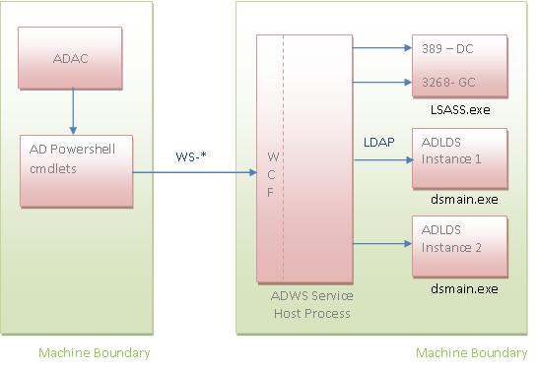
ActiveDirectory modul architektúrája
Notes:
Forrás: Active Directory PowerShell Blog. „Active Directory Web Services Overview”, 6 Apr 2009, elérhető online: http://blogs.msdn.com/b/adpowershell/archive/2009/04/06/active-directory-web-services-overview.aspx

Slide 29
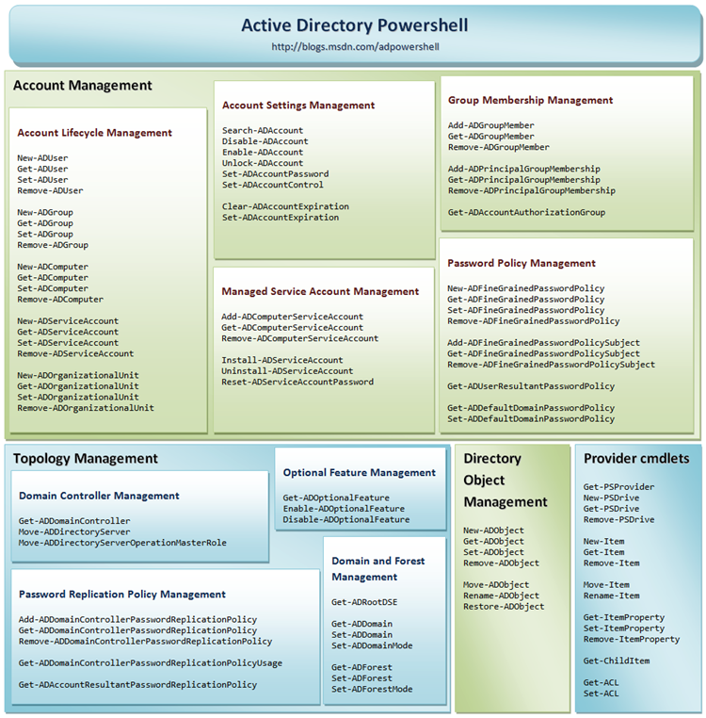
ActiveDirectory cmdletek
Notes:
Kép forrása: Active Directory PowerShell Blog. „Active Directory PowerShell Overview”, 4 Mar 2009, elérhető online: http://blogs.msdn.com/b/adpowershell/archive/2009/03/05/active-directory-powershell-overview.aspx
Néhány példa cmdlet: Get-ADUser, Get-ADGroup, New-ADUser, New-ADOrganizationalUnit, Set-ADAccountPassword, Set-ADObject, Search-ADAccount

Slide 30
AD module for PowerShell
AD Provider használata:
cd AD:
cd "DC=irfhf,DC=local"
Keresés:
Get-ADGroup -Filter 'CN -like "e*"' -SearchScope Subtree -SearchBase "OU=People,DC=irfhf,DC=local" | % {echo "Name: $($_.name), DN: $($_.DistinguishedName)"}
Lásd még:
Get-Help about_ActiveDirectory*
Notes:
Példák:
Import-Module ActiveDirectory
cd AD:
ls
cd '.\dc=irfdemo,dc=local'
ls -Recurese .\OU=People
ls -Recurse .\ou=people | ? { $_.objectClass -eq "group" }
Get-Command -Module ActiveDirectory
Get-ADUser -filter 'name -like "m*" '

Slide 31
Tartalom
Az Active Directory felépítése
Központosított felügyelet és jogosultságkezelés
AD elérése programozottan
Kitekintés

Slide 32
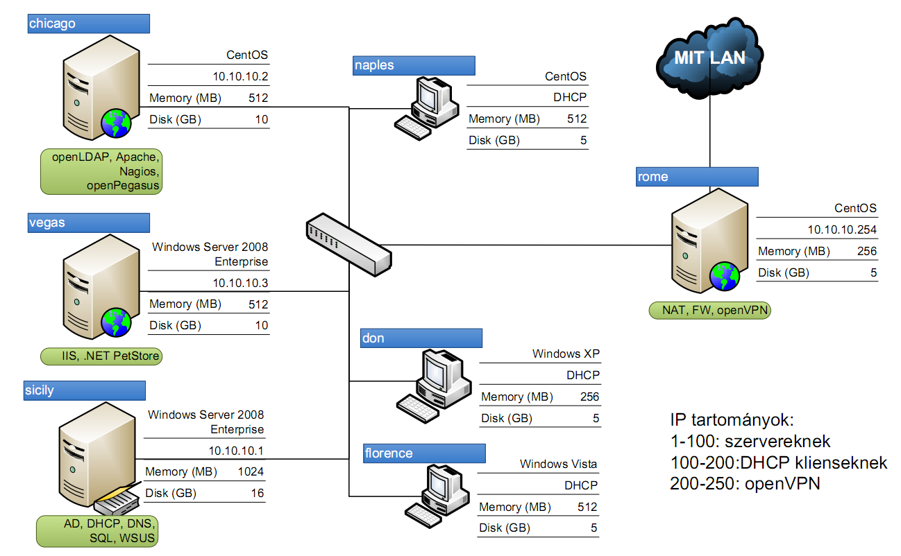
Kitekintés
Készen vagyunk?
OpenLDAP
Active Directory

Slide 33
Identity management
Több, különböző felhasználói siló jött létre
Megoldások
Címtárak szinkronizációja
Metacímtár
Identity mgmt rendszer
…
További feladatok:
Munkafolyamatok: új alkalmazott, elbocsátás…
Jelentések készítése, elemzések

Slide 34
Összefoglalás
Active Directory
Windows alapú IT rendszer lelke
Kötelező ismerni vállalati környezetben
Csoportházirend
Központi felügyelet és jogosultság kezelés
Sokféle API az AD kezelésére
Felhasználókezelés:
Címtár: OK
Identity management: még csak most kezdődne…

Slide 35
További információ
Active Directory:
Gál Tamás, Szabó Levente, Szerényi László: Rendszerfelügyelet rendszergazdáknak, Szak Kiadó, 2007.
Gál Tamás: Windows Server 2008 R2 – A kihívás állandó, JOS, 2011. (WS 2008 R2 újdonságok)
Microsoft Technet: Active Directory Services
Planning, Deployment, Operations, Troubleshoot
ActiveDirectory PowerShell modul:
Active Directory PowerShell blog
Soós Tibor: Microsoft PowerShell 2.0 rendszergazdáknak – elmélet és gyakorlat, 2010.
Notes:
Gál Tamás, Szabó Levente, Szerényi László. „Rendszerfelügyelet rendszergazdáknak”. Szak Kiadó, 2007., elérhető online: https://technetklub.hu/Downloads/Browser.aspx?shareid=1&path=PDF
Gál Tamás: Windows Server 2008 R2 – A kihívás állandó, JOS, 2011., elérhető online: https://technetklub.hu/Downloads/Browser.aspx?shareid=1&path=PDF/E-Book+-+Windows+Server+2008+R2+-+A+kih%C3%ADv%C3%A1s+%C3%A1lland%C3%B3
Active Directory Powershell Blog, http://blogs.msdn.com/b/adpowershell/
Soós Tibor, „Microsoft PowerShell 2.0 rendszergazdáknak – elmélet és gyakorlat”, Microsoft Magyarország, 2010., elérhető online: https://technetklub.hu/Downloads/Browser.aspx?shareid=1&path=PDF

